Slide 1
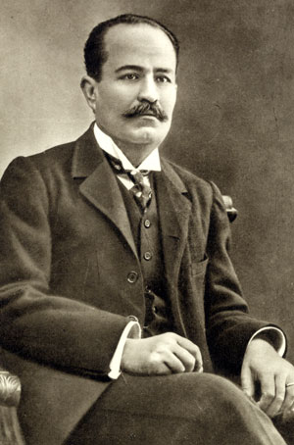
جرجي زيدان
جرجي زيدان

Slide 2
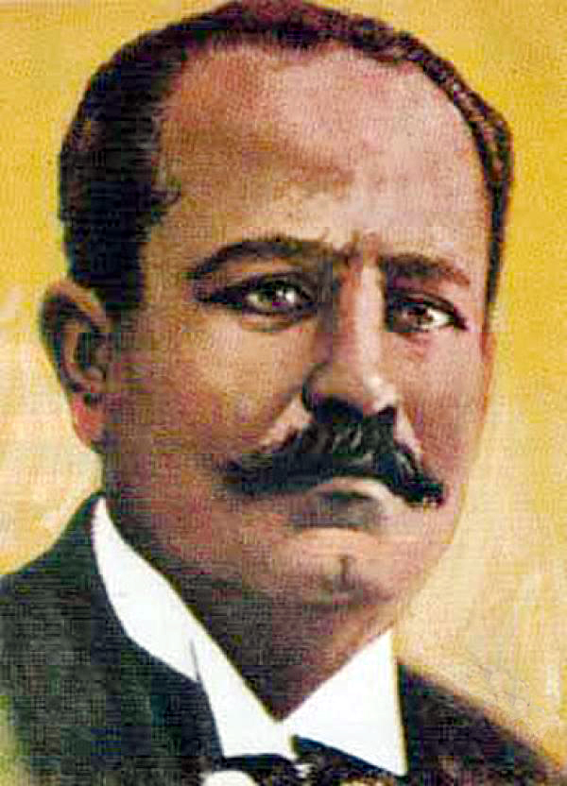
جورجي زيدان
جورجي زيدان (10 جمادى الآخرة 1278 هـ / 14 ديسمبر 1861م - 27 شعبان 1332 هـ / 21 يوليو 1914م) أديب ومؤرخ عربي مسيحي ولد في بيروت أجاد بالإضافة للعربية العبرية والسريانية والفرنسية والإنجليزية. أصدر مجلة الهلال التي كان يقوم بتحريرها بنفسه في ربيع الأول 1310 هـ الموافق لعام 1892، ونشر فيها كتبه. له من الكتب كتاب "تاريخ التمدن الإسلامي" و"تاريخ آداب اللغة العربية" و"تراجم مشاهير الشرق" وغيرها، بالإضافة إلى اشتهاره برواياته التاريخية مثل المملوك الشارد وأرمانوسة المصرية وغيرها. ويوجد مزاعم عن كونه أحد أعضاء الماسونية في العالم العربي.

Slide 3
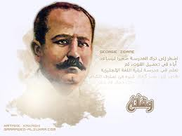
حياته:_
اضطر إلى ترك المدرسة صغيراً ليساعد أباه في تحصيل القوت، ثم تعلم في مدرسة ليلية اللغة الإنجليزية. التحق بالكلية السورية البروتستانتية (الجامعة الأمريكية) حيث تعلم الطب. هاجر إلى مصر كحال غيره من نصارى الشام. في مصر انصرف إلى العلم وتحرير جريدة الزمان والتأليف والترجمة، ثم عمل ترجماناً للمصريين والسودانيين عندما وجه الإنجليز حملتهم إلى السودان. في عام 1885م عاد إلى بيروت، فانتخب عضواً في المجمع العلمي الشرقي. ثم زار إنجلترا عاد إلى مصر منقطعاً إلى التأليف والصحافة. أسس في عام 1892م مجلة الهلال الشهيرة.
توفي في 27 شعبان 1332 هـ / 21 يوليو 1914. وقد رثاه كبار الشعراء من أمثال أحمد شوقي وحافظ إبراهيم وخليل مطران.

Slide 4
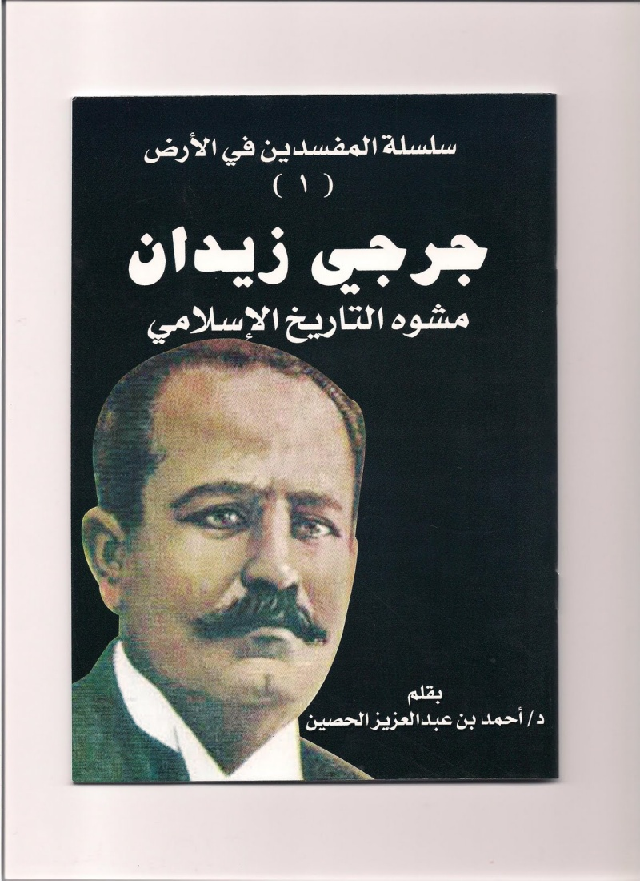
في التاريخ:-
العرب قبل الاسلام –الجزء الأول، طُبع في مصر سنة 1908.
تاريخ التمدّن الإسلامي- خمسة أجزاء –طبع في مصر 1902-1906.
تاريخ مصر الحديث –جزآن- طُبع في مصر 1889.

Slide 5
في اللغة وادابها:-
الألفاظ العربية والفلسفة اللغوية –بيروت 1889.
تاريخ آداب اللغة العربية –أربعة أجزاء- مصر 1911.

Slide 6
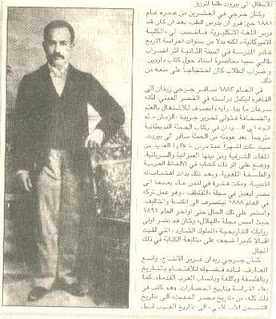
سلسلة روايات تاريخ الإسلام
فتاة غسان
أرمانوسة المصرية: قصة فتح مصر على يد عمرو بن العاص
يوجد في ويكي مصدر نص أصلي يتعلق بهذا المقال: رواية 17 رمضانعذراء قريش: مقتل عثمان وواقعتي الجمل وصفين
17 رمضان: أحداث الفتنة الكبرى ومقتل الامام علي بن أبي طالب ‎
غادة كربلاء: مقتل الحسين بن علي بن أبي طالب ‎
الحجاج بن يوسف: الأحوال السياسية في العصر الأموي
فتح الأندلس: قصة فتح الأندلس بقيادة طارق بن زياد

Slide 7
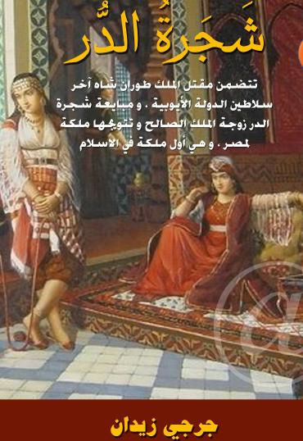
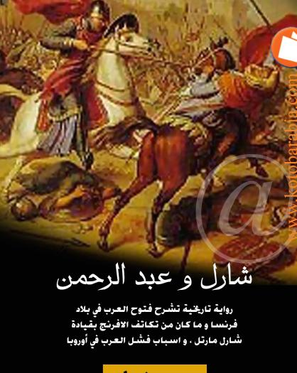
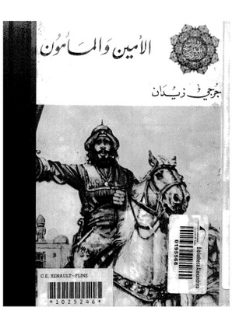
صور كتبه:-

Slide 8
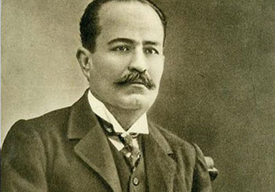
وفاته:-
توفي في 27 شعبان 1332 هـ / 21 يوليو 1914. وقد رثاه كبار الشعراء من أمثال أحمد شوقي وحافظ إبراهيم وخليل مطران.

